Slide 1
Datawarehousing : fundamentos

Slide 2
Business Intelligence
“Es un paraguas bajo el que se incluye un conjunto de conceptos y metodologías cuya misión consiste en mejorar el proceso de toma de decisiones en los negocios basándose en hechos y sistemas que trabajan con hechos”
Howard Dresner
(Gartner Group),1989

Slide 3
B.I.: recursos y herramientas
Fuentes de datos : warehouses, data marts, etc
Herramientas de administración de datos
Herramientas de extracción y consulta
Herramientas de modelización (Data Mining)

Slide 4
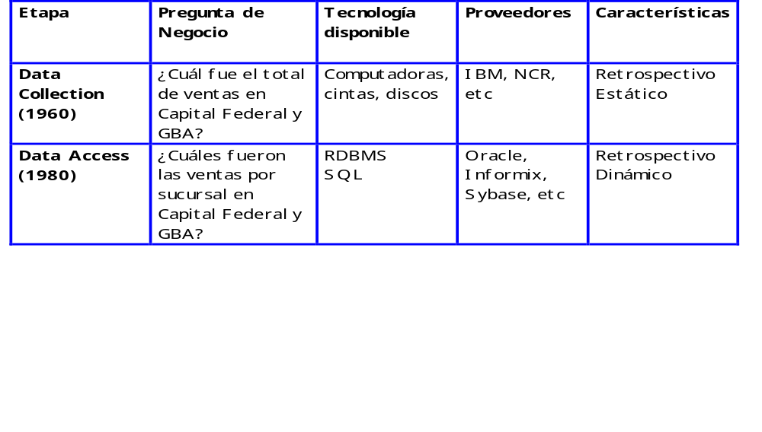
Evolución:
Business Data to Business Information

Slide 5
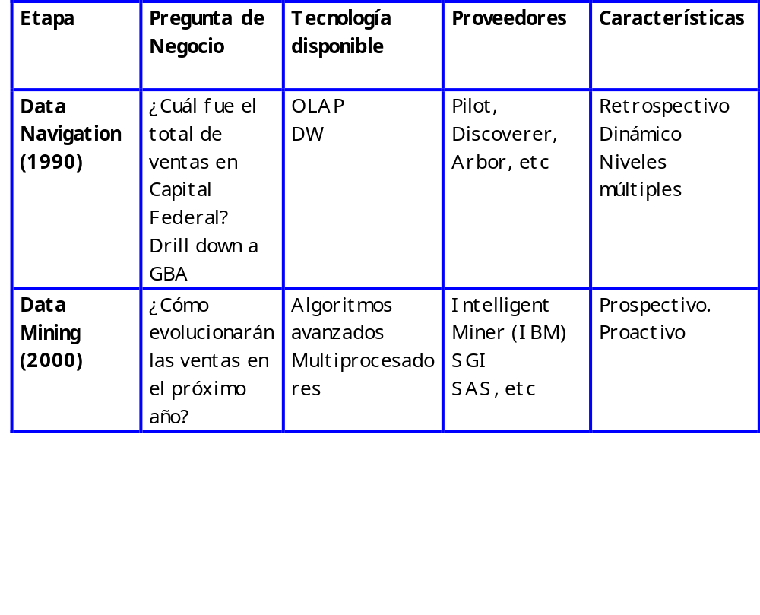
Evolución:
Business Data to Business Information

Slide 6
Data Warehouse
Data Warehouse is a subject-oriented, integrated, time-variant, non volatile collection of data in support of management decisions
  Bill Inmon (1990)

Slide 7
Subject oriented
Los datos almacenados en el DataWarehouse proveen información sobre un tema en particular en vez de atender la operatoria de gestión de la compañía.

Slide 8
Integrated
Los datos son volcados al DataWarehouse desde diferentes fuentes e integrados en un todo consistente.

Slide 9
Time-variant
Todos los datos del datawarehouse refieren a un particular momento en el tiempo (como una “foto” o “snapshot”).

Slide 10
Non volatile
Los datos son estables. En general siempre se agregan datos pero no se quitan . Esto permite análisis retrospectivos sobre la marcha del negocio.

Slide 11
Data Warehouse
“A copy of transaction data specifically structured for query and analysis”.
Ralph Kimball

Slide 12
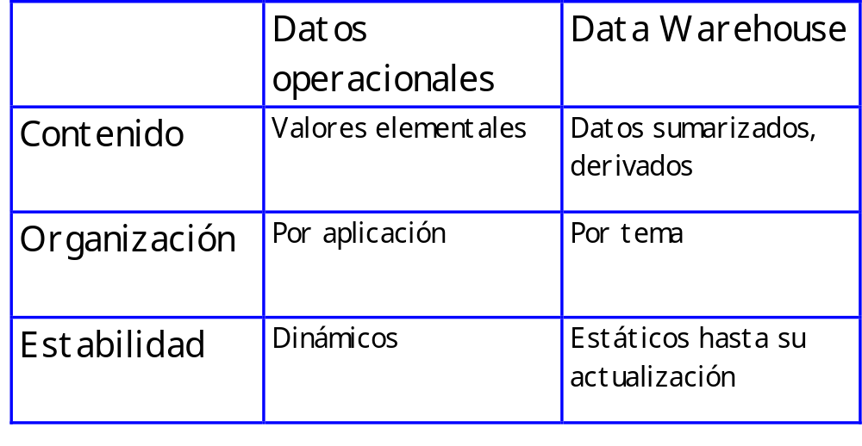
Datos operacionales y Data Warehouse

Slide 13
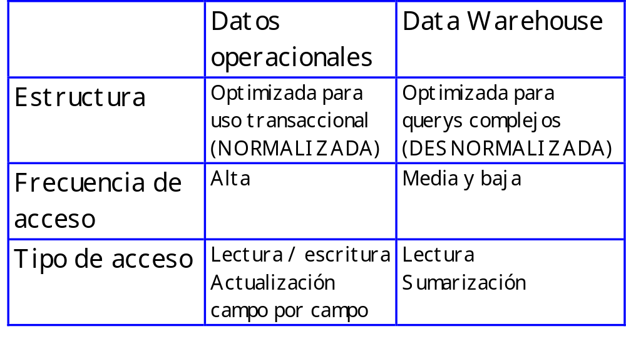
Datos operacionales y Data Warehouse

Slide 14
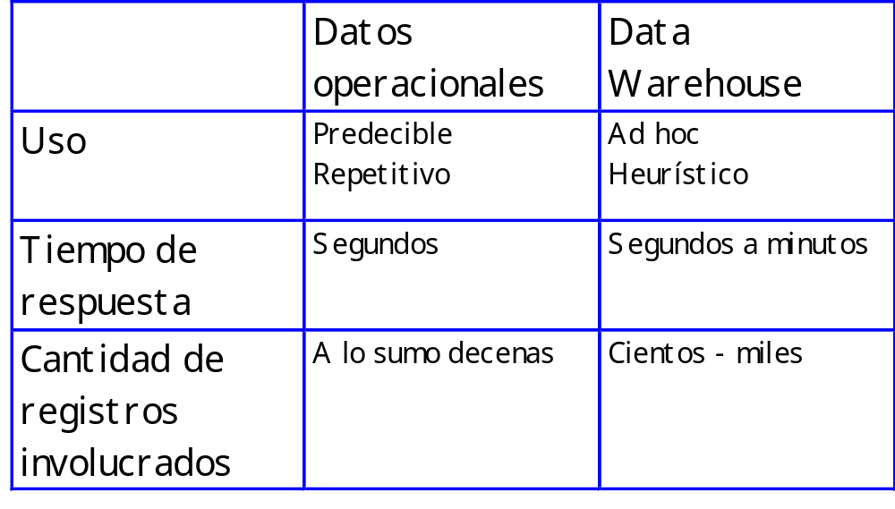
Datos operacionales y Data Warehouse

Slide 15
La arquitectura de los datos
REGLAS
DE NEGOCIO
NIVEL DE ABSTRACCION
METADATOS
ESQUEMA DE LA BASE DE DATOS
RESÚMENES DE DATOS TRANSACCIONALES
DATOS TRANSACCIONALES
Tamaño de los datos

Slide 16
Problemas con los datos
Demasiados datos
  datos corruptos o con ruido
  datos redundantes (requieren factorización)
  datos irrelevantes
  excesiva cantidad de datos

Slide 17
Problemas con los datos
Pocos datos
  valores perdidos
  poca cantidad de datos
Datos fracturados
  datos incompatibles
  múltiples fuentes de datos

Slide 18
¿Cuántos datos son necesarios?
¿Cuántas filas?.
¿Cuántas columnas?.
¿Cuánta historia?
Regla general : cuanto más datos, mejor
En la práctica : condicionado a los recursos de obtención y procesamiento.

Slide 19
Data Marts
Técnicamente es un subconjunto del DW orientado a una finalidad específica de negocio : marketing, finanzas, producción, etc
El término se utiliza también para identificar soluciones alternativas a un DW corporativo más reducidas y de menor costo y tiempo de implantación.

Slide 20

Explotación del Datawarehouse
ReportQuery
Metadata
Extracción, clean up y carga de datos
OLAP
DW
Datos operacionales y externos
Data Mining

Slide 21
Componentes del DW
Fuentes de datos
Procedimientos de Extracción
Procedimientos de Transformación
Procedimientos de carga (Loading)
Soporte físico de los datos (DBMS)
Herramientas de explotación : OLAP, reporting, Data Mining, etc.
ETL

Slide 22
Adquisición y limpieza
Objetivos
Remover datos no necesarios de las fuentes operacionales
Consolidar representaciones de datos de diferentes fuentes
Calcular sumarizaciones y variables derivadas
Resolver problemas de missings y outliers

Slide 23
Metadata
Provee a los usuarios de información para facilitarles el acceso e interpretación del contenido del DW

Slide 24
Metadata
Información sobre los datos:
  Fuentes de datos
  Descripción de operaciones de transformación
  Estructura de datos del DW
  Reglas de clean up
  Referencias históricas y temporales,etc

Slide 25
La importancia de los metadatos
Los metadatos proveen la vinculación entre los datos y los usuarios de negocio. Describen los datos
Incluyen los modelos lógicos de datos, el mapeo de los datos a los sistemas transaccionales, el esquema físico de los datos, información de carga, actualización y seguridad, etc.

Slide 26
ETL
Procedimientos (herramientas) destinados a obtener los datos de las fuentes operacionales, limpiarlos, convertirlos a los formatos de utilización y cargarlos en el repositorio final.

Slide 27
Integridad de datos
Los datos cumplen condiciones de integridad cuando se ajustan a todos los stándares de valor y completitud.
Todos los datos del DW son correctos
El DW está completo (no existen más datos fuera de él).

Slide 28
Integridad de datos
La credibilidad del DW depende de la integridad de sus datos
El uso del DW depende de la percepción de los usuarios y de la confianza que tengan en su contenido.
De la integridad de datos depende el éxito del proyecto.

Slide 29
Controles de Integridad
Controles de Prevención : controlan la integridad antes de cargar los datos en el DW.
Controles de Detección : aseguran la exactitud y completitud de la información una vez cargada en el DW.

Slide 30
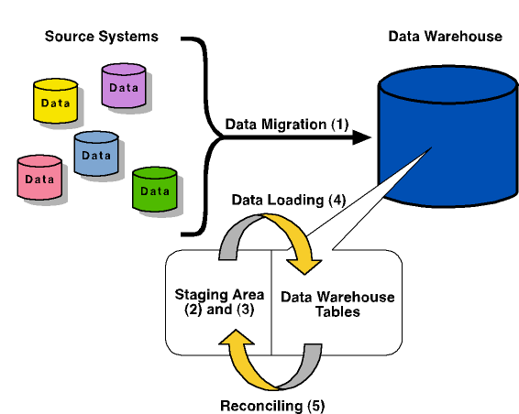
Data Process Flow
Data Process Flow Stages:
1.Data Migration
2.Cleansing
3.Transformation
4.Loading
5.Reconciliation

Slide 31
Etapas del proceso ETL
Migración de datos
Limpieza
Transformación (cálculos, agregados, sumarizaciones, de-normalización).
Carga
Conciliación - Validación

Slide 32
Migración
Staging area : área de trabajo fuera del DW.
El propósito de la migración es mover los datos de los sistemas operacionales a las áreas de trabajo (staging areas).
NO se debe mover datos innecesarios (control preventivo).

Slide 33
Limpieza (Data cleaning)
Corregir, estandarizar y completar los datos.
Identificar datos redundantes
Identificar valores atípicos (outliers)
Identificar valores perdidos (missings)

Slide 34
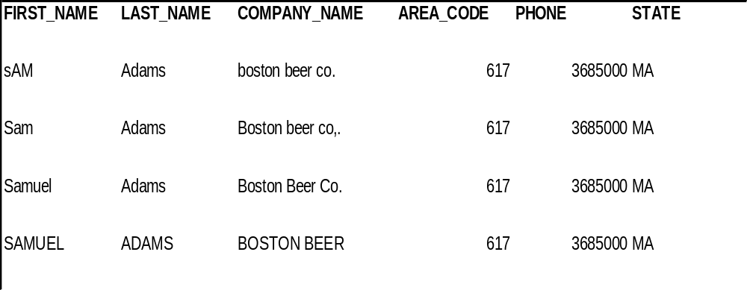
Limpieza (ejemplo)

Slide 35
Limpieza (otros ejemplos)
Eliminar transacciones con monto = 0 (promociones, regalos)
Eliminar transacciones anuladas (balance = 0).
Normalizar nombres de marcas de auto, de direcciones, etc.
Eliminar fechas de nacimiento inválidas (edad > 100 años o negativa)

Slide 36
Limpieza (actividades)
Las denominaciones de los sistemas operacionales deben uniformarse y referenciarse con nombres propios de los sistemas de negocios (autodocumentados)
Cust
Cust_id
Cust_nro
Nro de Cliente

Slide 37
Limpieza (actividades)
Los tipos de dato asociados a cada atributo deben standarizarse y consolidarse para las diferentes fuentes.
Nombre (A20) Nombre
Nombre (A25) A(25)

Slide 38
Limpieza (actividades)
Se debe uniformar las tablas de códigos de los sistemas operacionales y simplificar esquemas de codificación
Datos complejos, que representan varios atributos a la vez, deben ser particionados.

Slide 39
Transformación
Son procesos destinados a adaptar los datos al modelo lógico del DW
Se generan “reglas de transformación”.
Las reglas deben validarse con los usuarios del DW

Slide 40
Transformación
Generalmente el DW no contiene información de las entidades que - en los sistemas operacionales - son muy dinámicas y sufren frecuentes cambios.
Si es necesario se utilizan Snapshots (fotos instantáneas)

Slide 41
Transformación
La des-normalización de los datos tiene como propósito mejorar la performance.
Otro propósito es el de reflejar relaciones estáticas,es decir, que no cambian en una perspectiva histórica. Por ejemplo: producto - precio vigente al momento de facturación.

Slide 42
Transformación (sumarizaciones)
Los datos sumarizados aceleran los tiempos de análisis.
Las sumarizaciones también ocultan complejidad de los datos.
Las sumarizaciones pueden incluir joins de múltiples tablas
Las sumarizaciones proveen múltiples vistas del mismo conjunto de datos detallados (dimensiones).

Slide 43
Sumarizaciones (mantenimiento)
El mantenimiento de las sumarizaciones es una tarea crítica.
El DW debe actualizarlas a medida que se cargan nuevos datos.
Debe existir alguna forma de navegar los datos hasta el nivel de detalle (drill down).
La definición de la granularidad es un problema serio de diseño.

Slide 44
El nivel de granularidad: problema de diseño del DW
Cúal es la unidad de tratamiento (fila)
¿Qué es un cliente? Una cuenta, un individuo, una familia
¿Cómo se sumariza la dimensión tiempo? Días, semanas, meses …?

Slide 45
Carga (Loading)
Dos aproximaciones:
  Full Refresh
  Incremental
Aunque el Full Refresh parece más sólido desde el punto de vista de la integridad de los datos, a medida que crece el DW se vuelve cada vez más difícil de realizar.

Slide 46
Controles de detección
La validación de la carga del DW identifica problemas en los datos no detectados en las etapas anteriores.
Existen dos maneras de hacer la validación:
  completa (al final del proceso)
  por etapas a medida que se cargan los datos

Slide 47
Controles de detección
Los controles incluyen reportes que comparan los datos del DW con las fuentes operacionales a través de:
  totales de control
  número de registros cargados
  valores originales vs valores limpios (transformados), etc.

Slide 48
Herramientas ETL
Pueden ser procesos manuales diseñados a medida (querys SQL, programas, etc).
Existen herramientas que proporcionan interfaces visuales para definir joins, transformaciones, agregados, etc. sobre las plataformas mas comunes.

Slide 49
Modelado de datos

Slide 50
La pregunta central
¿De qué modo deben diseñarse las bases de datos que conforman un Data Warehouse para soportar eficientemente los requerimientos de los usuarios?

Slide 51
¿Por qué es importante?
Visualización del universo del negocio
Modelo de abstracción de las “preguntas” que los usuarios necesitan responder
Diseño del plan de implantación del Data Warehouse

Slide 52
Dos técnicas
Modelo E-R
  Entidades
  Atributos
  Relaciones
Modelo dimensional
  Hechos
  Dimensiones
  Medidas

Slide 53
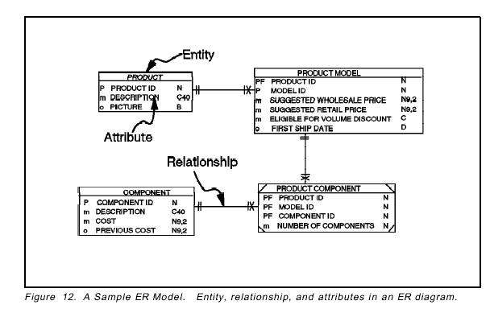
Modelo E-R

Slide 54
Modelo dimensional: HECHOS
Hechos : colección de items de datos y datos de contexto. Cada hecho representa un item de negocio, una transacción o un evento
Los hechos se registran en las tablas CENTRALES del DW

Slide 55
Modelo dimensional: DIMENSION
Una dimensión es una colección de miembros o unidades o individuos del mismo tipo
Cada punto de entrada de la tabla de HECHOS está conectado a una DIMENSION
Determinan el contexto de los HECHOS

Slide 56
Modelo dimensional: DIMENSIONES
Se utilizan como parámetros para los análisis OLAP
Dimensiones habituales son:
  Tiempo
  Geografía
  Cliente
  Vendedor

Slide 57
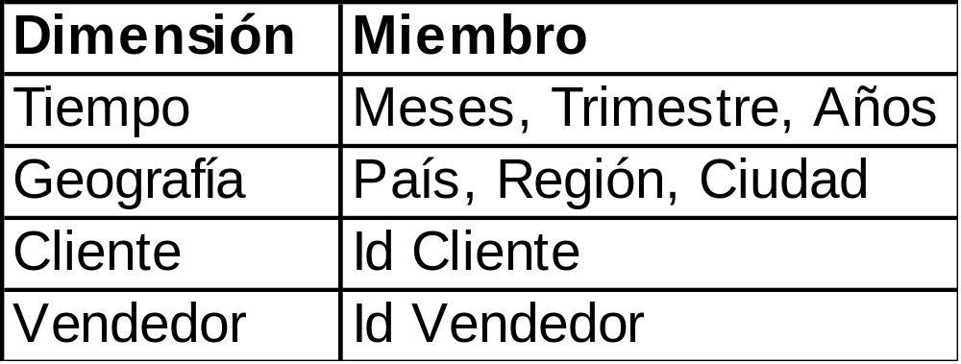
Modelo dimensional:
DIMENSIONES - Miembros

Slide 58
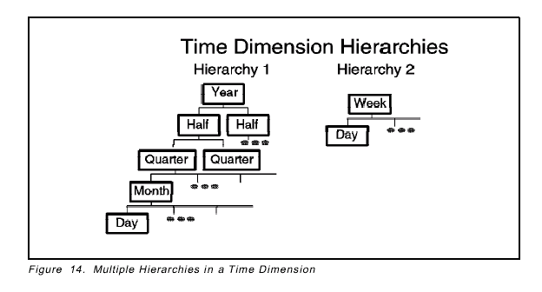
Modelo dimensional
DIMENSIONES - Jerarquía

Slide 59
Modelo dimensional
DIMENSIONES : Medidas
Medida : es un atributo numérico de un hecho que representa la performance o comportamiento del negocio relativo a la dimensión
Ejemplos:
  Ventas en $$
  Cantidad de productos
  Total de transacciones, etc.

Slide 60
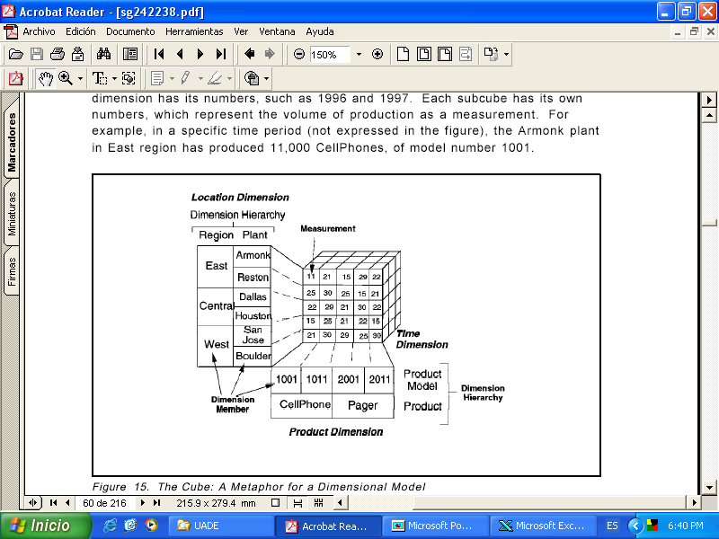
Visualización de un modelo dimensional

Slide 61
DW - OLAP
El modelo dimensional es ideal para soportar las 4 operaciones básicas de la tecnología OLAP:
  Relacionadas con la granularidad: ROLL UP - DRILL DOWN
  Navegación por las dimensiones : SLICE - DICE

Slide 62
Example: Roll Up and Drill Down
$ of Anheuser-Busch by drinker/bar
$ of A-B / drinker
 | Jim | Bob | Mary
Joe’s Bar | 45 | 33 | 30
Nut- House | 50 | 36 | 42
Blue Chalk | 38 | 31 | 40
Jim
Bob
Mary
133
100
112
Roll up
by Bar
Drill down
by Beer
$ of A-B Beers / drinker
Jim
Bob
Mary
Bud
40
29
40
M’lob
45
31
37
Bud Light
48
40
35

Slide 63
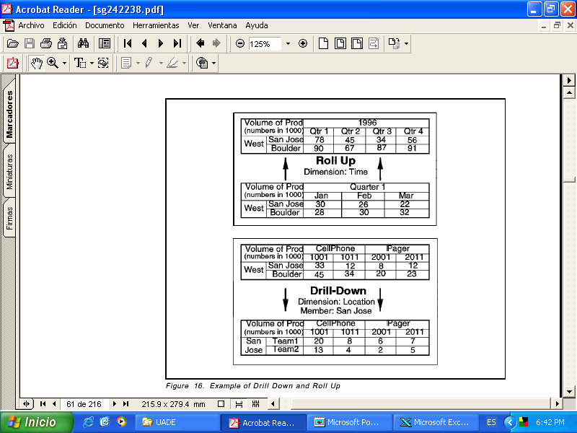
Drill Down - Roll Up

Slide 64
Slice and Dice
Slice: es un subconjunto del “array multidimensional” que tiene un único valor para una o más dimensiones. Es una “rebanada” del cubo
Dice: es como el “slice” pero para 2 ó más valores de una o más dimensiones

Slide 65


Modelos básicos dimensionales
STAR
SNOWFLAKE

Slide 66
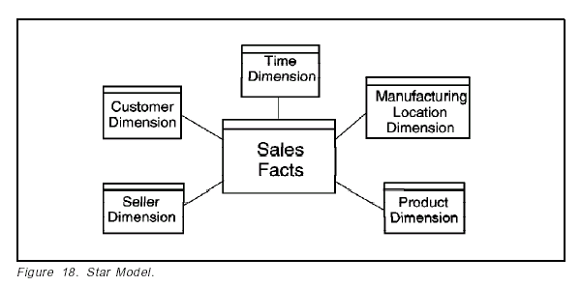
Star

Slide 67
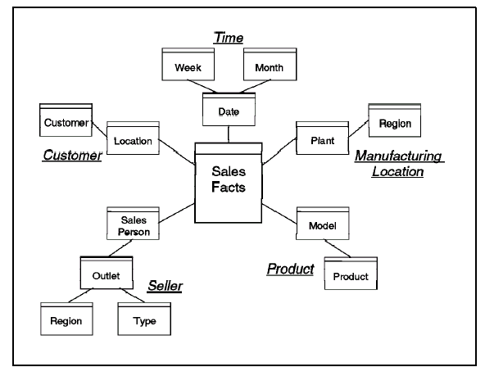
SnowFlake

Slide 68
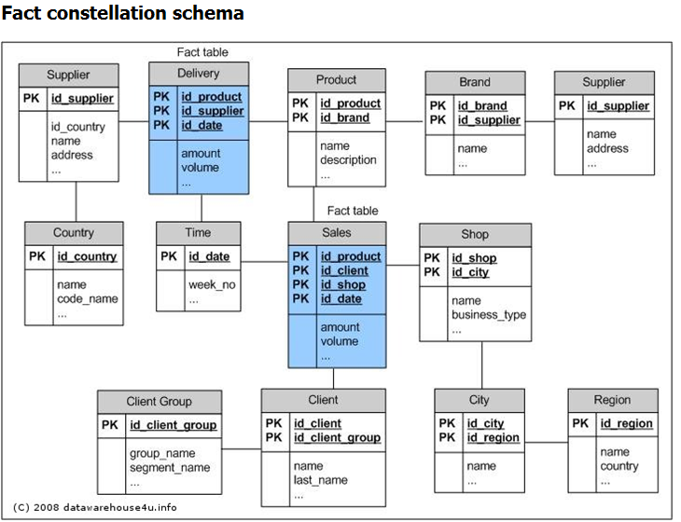
Maestría en Data Mining

Slide 69
E-R - Modelo dimensional
El modelo dimensional puede verse como un caso particular del modelo de ER
Foreing keys Dimension
Hecho Entidad

Slide 70
Presentación
Esta presentación fue armada utilizando, además de material propio, material contenido en los manuales de Oracle y material provisto por los siguientes autores
Siblberschat, Korth, Sudarshan - Database Systems Concepts, 6th Ed., Mc Graw Hill, 2010
García Molina/Ullman/Widom - Database Systems: The Complete Book, 2nd Ed.,Prentice Hall, 2009
Elmasri/Navathe - Fundamentals of Database Systems, 6th Ed., Addison Wesley, 2011

